Slide 1
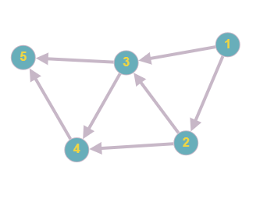

P01. G=(V,E)граф доорх байдлаар өгөгдөв. V = {a, b, c, d, e}, E = {ab, ac, bc, bd, cd, ce, de}. Хөршийн матриц (adjacency matrix) байгуулна уу.
Бодолтын гол санаа: a орой нь b, c орой руу; b орой нь c, d орой руу; c орой нь d, e орой руу; d орой нь e орой руу холбогдож ирмэг үүсгэж байгаа гэдгийг {ab, ac, bc, bd, cd, ce, de} харж болно. Иймд a, b, c, d, e харгалзан 1 – ээс 5 хүртэл дугаарлаад, 5x5 хэмжээтэй матриц байгуулж, хоорондоо холбоотой байх ирмэгүүдийн матрицын утгыг 1 болгоно. Ингэснээр тухайн графын хөршийн матриц бэлэн болох юм.
 | 1 | 2 | 3 | 4 | 5
1 | 0 | 1 | 1 | 0 | 0
2 | 0 | 0 | 1 | 1 | 0
3 | 0 | 0 | 0 | 1 | 1
4 | 0 | 0 | 0 | 0 | 1
5 | 0 | 0 | 0 | 0 | 0
 | 1 | 2 | 3 | 4 | 5
1 | 0 | 0 | 0 | 0 | 0
2 | 0 | 0 | 0 | 0 | 0
3 | 0 | 0 | 0 | 0 | 0
4 | 0 | 0 | 0 | 0 | 0
5 | 0 | 0 | 0 | 0 | 0
 | 1 | 2 | 3 | 4 | 5
1 | 0 | 1 | 1 | 0 | 0
2 | 0 | 0 | 0 | 0 | 0
3 | 0 | 0 | 0 | 0 | 0
4 | 0 | 0 | 0 | 0 | 0
5 | 0 | 0 | 0 | 0 | 0
 | 1 | 2 | 3 | 4 | 5
1 | 0 | 1 | 1 | 0 | 0
2 | 0 | 0 | 1 | 1 | 0
3 | 0 | 0 | 0 | 0 | 0
4 | 0 | 0 | 0 | 0 | 0
5 | 0 | 0 | 0 | 0 | 0
ab, ac
bc, bd
 | 1 | 2 | 3 | 4 | 5
1 | 0 | 1 | 1 | 0 | 0
2 | 0 | 0 | 1 | 1 | 0
3 | 0 | 0 | 0 | 0 | 0
4 | 0 | 0 | 0 | 0 | 0
5 | 0 | 0 | 0 | 0 | 0
 | 1 | 2 | 3 | 4 | 5
1 | 0 | 1 | 1 | 0 | 0
2 | 0 | 0 | 1 | 1 | 0
3 | 0 | 0 | 0 | 1 | 1
4 | 0 | 0 | 0 | 0 | 0
5 | 0 | 0 | 0 | 0 | 0
 | 1 | 2 | 3 | 4 | 5
1 | 0 | 1 | 1 | 0 | 0
2 | 0 | 0 | 1 | 1 | 0
3 | 0 | 0 | 0 | 1 | 1
4 | 0 | 0 | 0 | 0 | 1
5 | 0 | 0 | 0 | 0 | 0
cd, ce
de

Slide 2
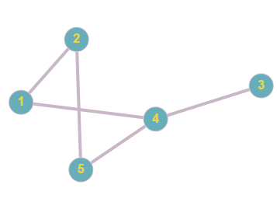
P02. G графын хөршийн матриц доорх байдлаар өгөгдөв. Графыг зурж, хөршийн жагсаалтыг (adjacency list) байгуул.
Бодолтын гол санаа: G графын өгөгдсөн хөршийн матрицаас туханйн матрицын орой бүрийн хөрш оройг мэдэж болох бөгөөд орой бүрийн хөршийг жагсаалт хэлбэрээр бичихэд хангалттай. Өгөгдсөн хөршийн матриц 5х5 тул тухайн граф нь 5 орой байх бөгөөд тэдгээрийг a, b, c, d, e гэж нэрлээд, 1-ээс 5 хүртэл дугаарлаж, графыг байгуулъя.
 | 1 | 2 | 3 | 4 | 5
1 | 0 | 1 | 0 | 1 | 0
2 | 1 | 0 | 0 | 0 | 1
3 | 0 | 0 | 0 | 1 | 0
4 | 1 | 0 | 1 | 0 | 1
5 | 0 | 1 | 0 | 1 | 0
 | 1 | 2 | 3 | 4 | 5
1 | 0 | 1 | 0 | 1 | 0
2 | 0 | 0 | 0 | 0 | 0
3 | 0 | 0 | 0 | 0 | 0
4 | 0 | 0 | 0 | 0 | 0
5 | 0 | 0 | 0 | 0 | 0
 | 1 | 2 | 3 | 4 | 5
1 | 0 | 1 | 0 | 1 | 0
2 | 1 | 0 | 0 | 0 | 1
3 | 0 | 0 | 0 | 0 | 0
4 | 0 | 0 | 0 | 0 | 0
5 | 0 | 0 | 0 | 0 | 0
 | 1 | 2 | 3 | 4 | 5
1 | 0 | 1 | 0 | 1 | 0
2 | 1 | 0 | 0 | 0 | 1
3 | 0 | 0 | 0 | 1 | 0
4 | 0 | 0 | 0 | 0 | 0
5 | 0 | 0 | 0 | 0 | 0
a: ab, ad
b: ba, be
a: ab, ad
b: ba, be
c: cd
a: ab, ad
 | 1 | 2 | 3 | 4 | 5
1 | 0 | 1 | 0 | 1 | 0
2 | 1 | 0 | 0 | 0 | 1
3 | 0 | 0 | 0 | 1 | 0
4 | 1 | 0 | 1 | 0 | 1
5 | 0 | 0 | 0 | 0 | 0
 | 1 | 2 | 3 | 4 | 5
1 | 0 | 1 | 0 | 1 | 0
2 | 1 | 0 | 0 | 0 | 1
3 | 0 | 0 | 0 | 1 | 0
4 | 1 | 0 | 1 | 0 | 1
5 | 0 | 1 | 0 | 1 | 0
a: ab, ad
b: ba, be
c: cd
d: da, dc, de
a: ab, ad
b: ba, be
c: cd
d: da, dc, de
e: eb, ed

Slide 3
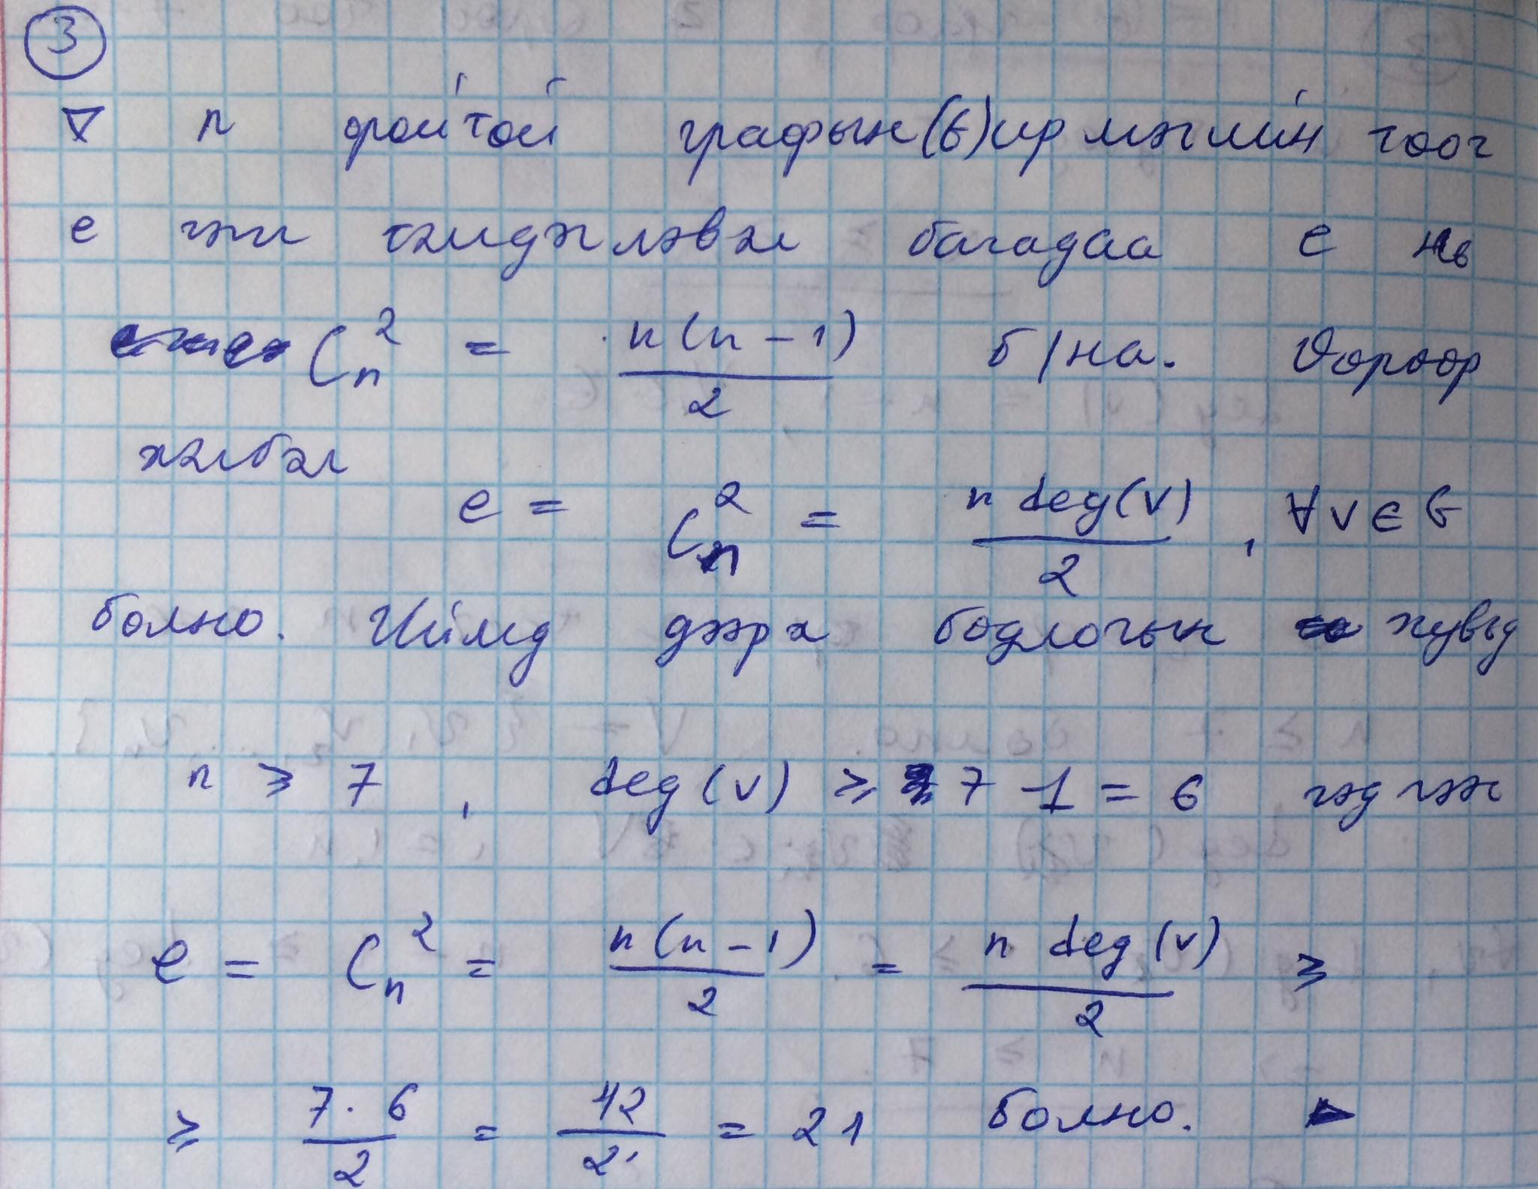

P03. G графын оройн тоо 7-оос их буюу тэнцүү, орой бүр 6 -аас их буюу тэнцүү тооны зэрэгтэй. Энэ граф багадаа 21 ирмэгтэй гэж үзүүл.
Бодолтын гол санаа: G графын оройн тоог n гэж үзвэл холбоост графын хувьд ирмэгийн тоо багадаа n – ээс 2 авсан хэсэглэл байна. Учир ирмэг нь 2 оройноос тогтох бөгөөд n ширхэг оройноос ирмэгийн тоог олно гэдэг n – ээс хэдэн ширхэг хос үүсгэж болох вэ бодлоготой эквивалент юм. Иймд дээрх бодлогын хувьд n >= 7, deg(v) >= 6 байна гэдгээс ирмэгийн тоо багадаа $C_{n}^{2}= \frac{n!}{\left(n −2\right)!2!}=\frac{\left(n−1\right)n}{2} ≥ \frac{6×7}{2}=21$ болно.

Slide 4
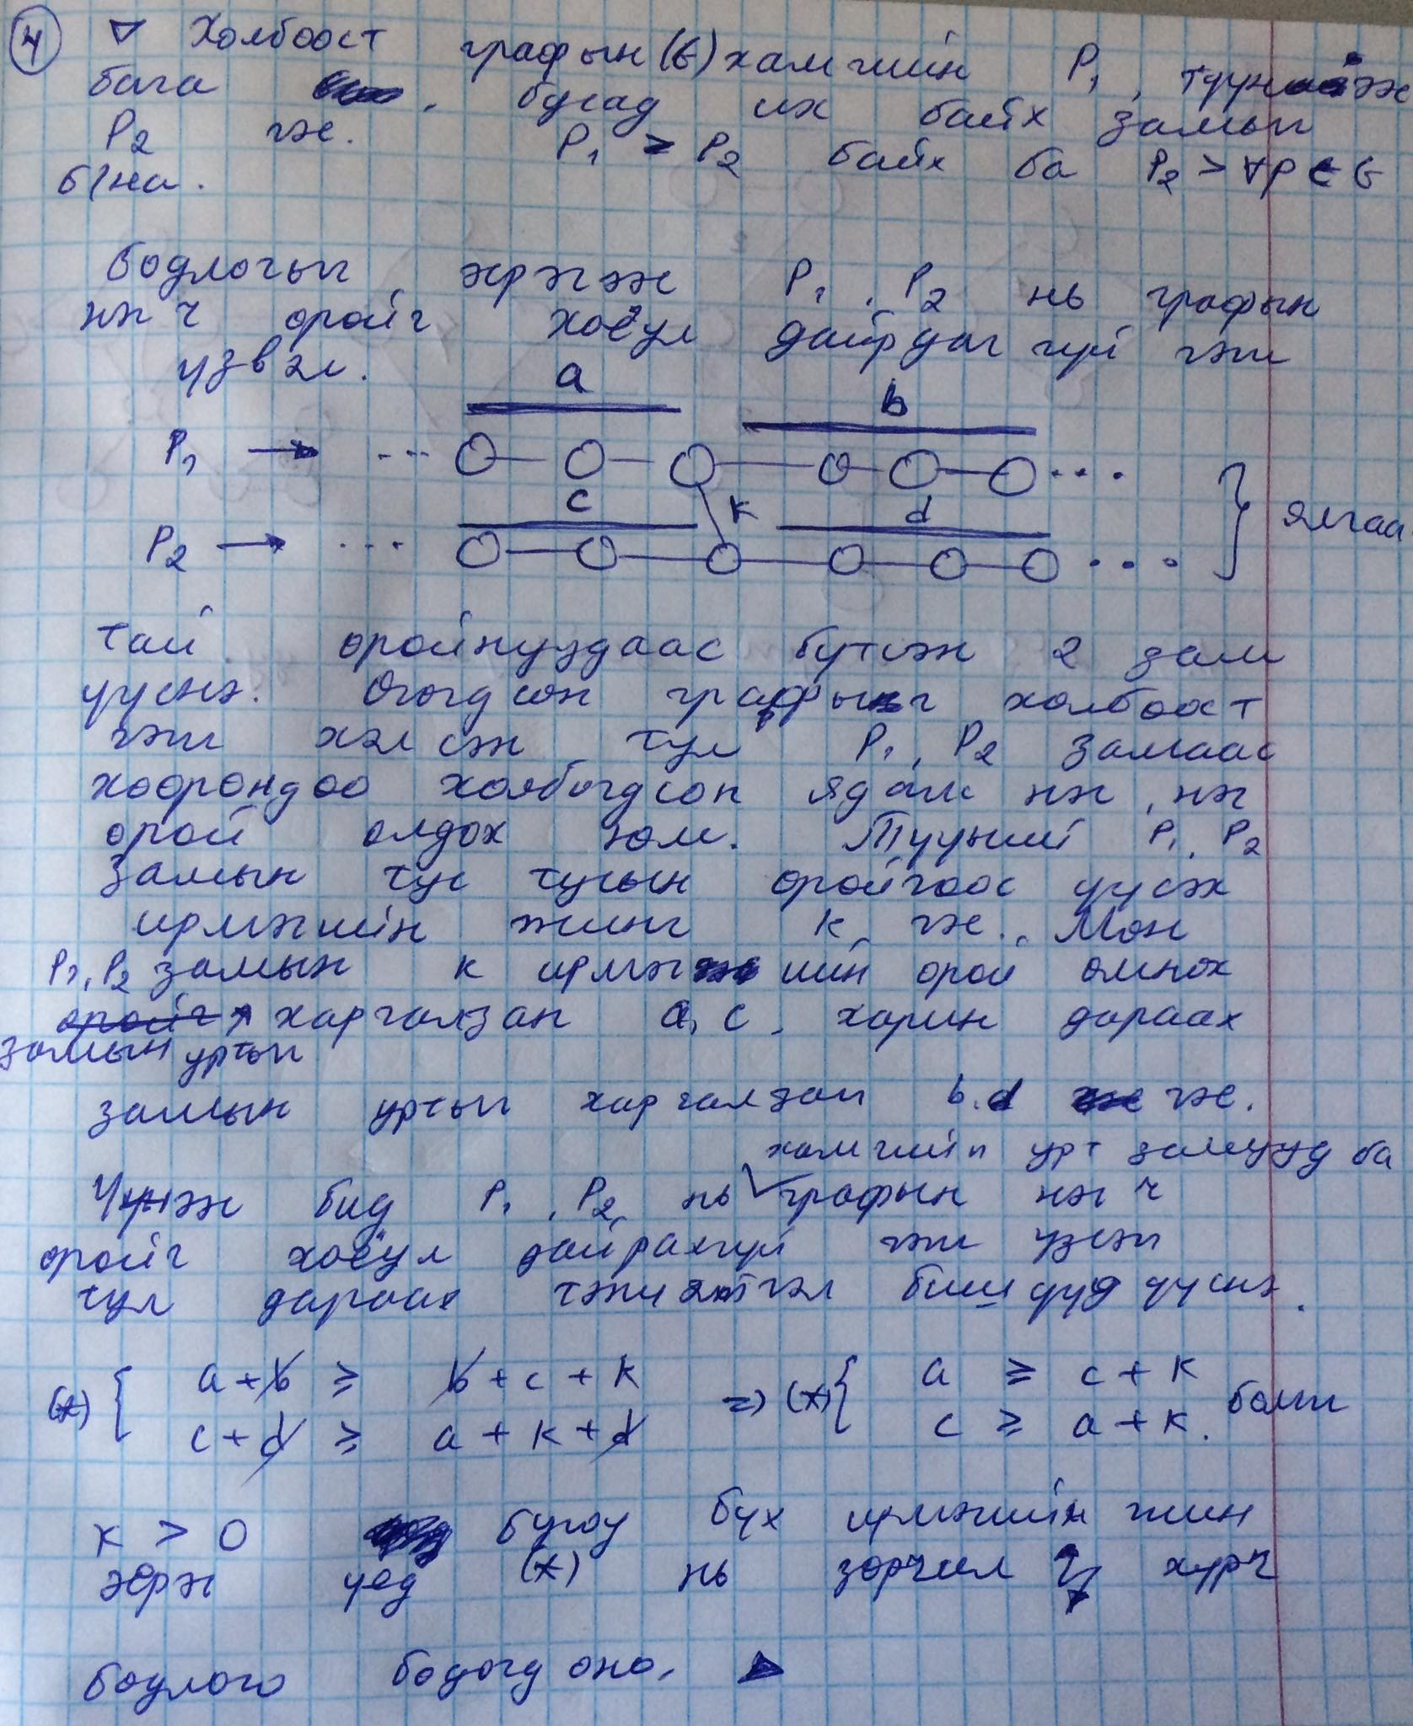
P04. Холбоост графын хамгийн урт хоёр замыг авч үзье. Графын ядаж нэг оройг хоёул дайрна гэж батал. Тусламж: бүх оройнууд ялгаатай гэж үзээд зөрчилд хүргэ.
Бодолтын гол санаа: Өгөгдсөн холбоост графыг G гэж тэмдэглье. Мөн G графын хамгийн урт 2 замыг замыг харгалзан P1, P2(P1>P2) гэж тэмдэглээд, бодлогын эсрэгээс нь графын хамгийн урт хоёр зам графын нэг ч оройг хоёул дайрахгүй буюу ялгаатай 2 урт зам байсан гэж үзье. Мөн графын бүх ирмэгийн жинг эерэг байна. Иймд өгөгдсөн граф нь холбоост граф учир тухайн 2 замыг холбох эсрэг жинтэй(k>0) ядаж нэг ирмэг олдоно. Үүнээс хэдэн тэнцэтгэл бишийг шалгаж үзснээр k =< 0 үед тухайн тэнцэтгэл биш биелэх болж, ирмэгийн тоо сөрөг болж, граф дах бүх ирмэгийн жин эерэг гэсэнтэй зөрчилд хүрч бодлого бодогдоно.

Slide 5
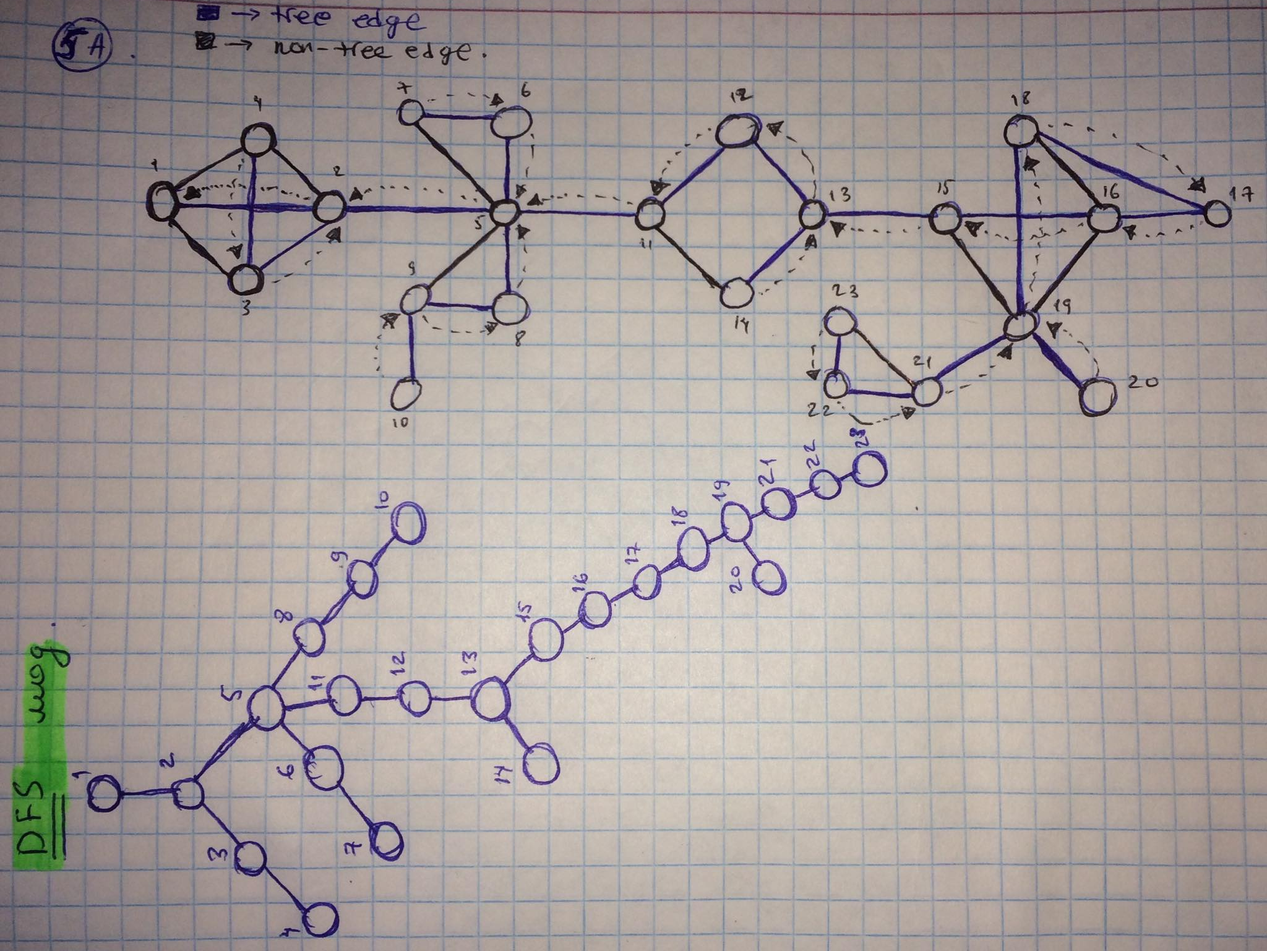
P05a. DFS модыг байгуулна уу.
Бодолтын гол санаа: DFS нь өөр хамгийн ойр байх оройг сонгон очиж, түүн дээр очсон эсэхээ тэмдэглэдэг. Дараах зурагт цэнхэр ирмэгүүд нь DFS модыг илэрхийлнэ.

Slide 6
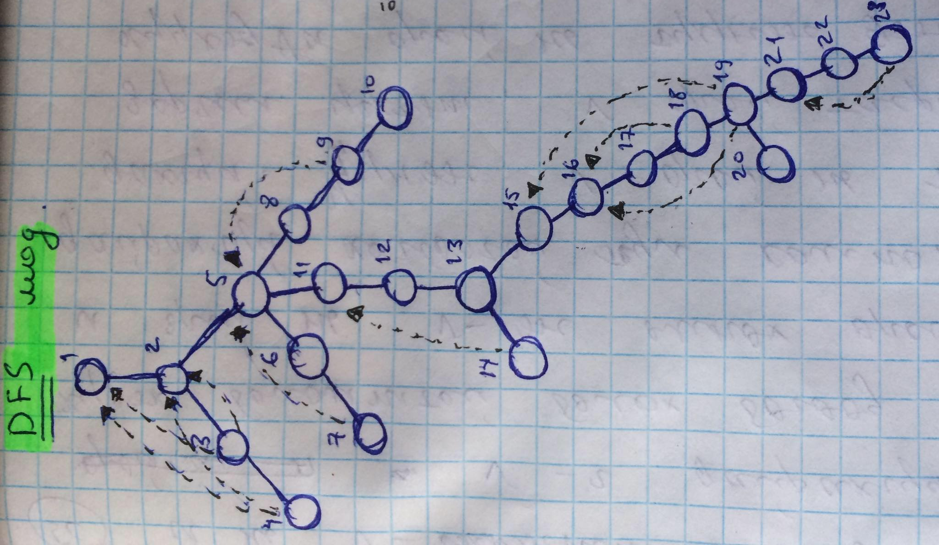
P05b. DFS модны үндэс (root) тасрах орой байх нөхцөлийг олно уу.
Бодолтын гол санаа: DFS модны үндэс нь тасрах орой буюу articulation point байх нөхцөл нь 2 буюу түүнээс дээш tree-edge ирмэгтэй холбогдсон байх явдал юм. Дараах жишээ бодлогын DFS модны хувьд үндэс нь тасрах орой болж чадахгүй бөгөөд учир нь тухайн модны үндсээс салаалж байгаа tree-edge ирмэгийн тоо нь 1 байна.

Slide 7
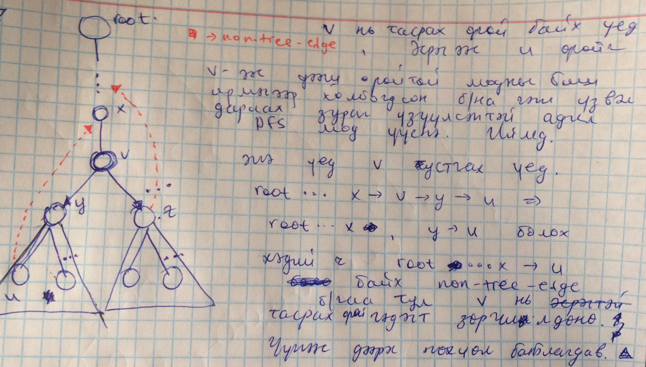
P05c. А-д байгуулсан модны үндэс биш v орой тасрах орой байхын нөхцөл нь: v-гийн нэг хүүхэд орой
u нь дараах чанартай байна. Энэ нөхцөлийг батал.
u болон түүний доорх оройнуудаас v болон v-с дээших оройтой холбогдох модны бус ирмэг (non-tree-edge) байхгүй байх явдал юм.
Бодолтын гол санаа: Эсрэгээс нь v оройны тасрах орой боловч, түүний нэг хүүхэд u нь өөрөөсөө болон тооний доорх оройнуудаас v болон v-с дээших оройтой холбогдох модны бус ирмэг (non-tree-edge)-тэй байдаг гэж үзье. Дэд орой буюу u нь v – ээс дээш оройтой non-tree-edge – ээр холбогдсон тохиолдолд v - г дайрахгүйгээр u хүрэх боломжтой болох бөгөөд v оройг устгахад u орой нь v – ээс дээш оройтой v – г дайрахгүйгээр холбогдож чадах тул граф компонент болж хуваагдахгүй. Үүнээс v орой нь тасрах гэдэгт зөрчил үүсгэж, v орой тасрах бол түүний хүүхэд дурын u орой нь түүнээс дээш оройтой non-tree-edge – ээр холбогдохгүй байх нөхцөл үнэн болно.

Slide 8
P05d. Графын бүх тасрах оройг олох O(E) алгоритм боловсруул.
Бодолтын гол санаа: Графын орой нь дараах 2 нөхцөлийг хангаснаар тасрах орой болох юм. Үүнд:
1. Графын DFS модыг байгуулахад модны үндэс нь тасрах орой буюу articulation point байх нөхцөл нь 2 буюу түүнээс дээш tree-edge ирмэгтэй холбогдсон байх.
2. Графын DFS модыг байгуулахад модны үндэс биш v орой тасрах орой байхын нөхцөл нь: v-гийн нэг хүүхэд орой u нь өөрөөсөө болон түүний доорх оройнуудаас v болон v-с дээших оройтой холбогдох модны бус ирмэг (non-tree-edge) байхгүй байх явдал юм.
Дээрх 2 нөхцөлийг хангах O(E) алгоритмын хэрэгжүүлье. Үүнийг хэрэгжүүлэхдээ disc[] буюу орой болгоны discovered хийсэн тоо, low[] гэх хамгийн түрүүнд discovered болсон оройг хадгалах хүснэгтийг ашиглана. Хугацаа хувьд оройн ирмэг бүрээр гүйх 1 нэг давтах бичиж байгаа гэдгээс O(E) болно.
Хуурмаг код:
void APVertex(graph *g, int v, bool discovered[], int disc[], int low[], int time, int parent[], bool isAP[])
edgenode *p;
int children = 0; //оройн хүүхдийн тоо
discovered[v] = true; //тухайн оройн дээр очсон эсэхээ тэмдэглнэнэ.
disc[v] = low[v] = ++time; //v оройн discovered - ийн тоог disc-д, хамгийн багыг ,low[] хадгална.
p = g->edges[v];
while to p != NULL
y = p->y; //v оройн хүүхэд оройг авах
if discovered[y] == false
children++;
APVertex(g, v, dsicovered[], disc[], low[], time, parent[], isAP[]);
low[y] = min(low[v], low[y]);
if parent[y] != -1 && low[y] >= disc[v]
isAP[y] = true;
else if v! = parent[y]
low[v] = min(low[v], disc[y]);
if parent[v] == -1 && children > 1
isAP[v] = true;

Slide 9
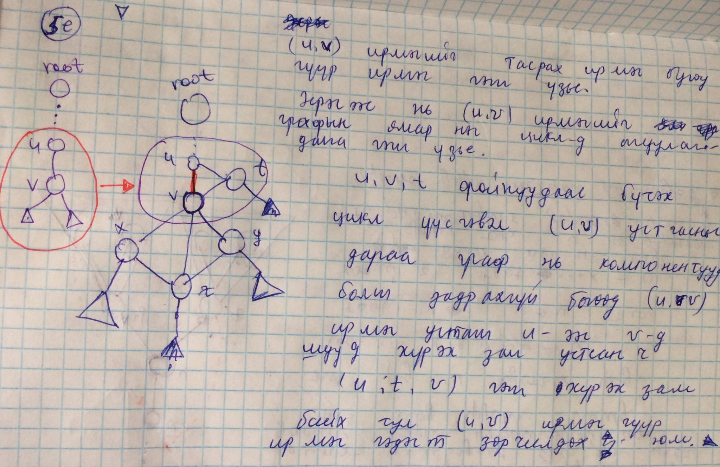
P05e. Гүүр ирмэг нь дараах нөхцөлийг хангана: графын аль нэг цикл-д агуулагдаагүй байна. Үүнийг батална уу.
Бодолтын гол санаа: Эсрэгээс нь гүүр ирмэг нь графын аль нэг цикл-д агуулагдаж байдаг гэж үзээд, тухайн цикл-д агуулагдаж байгаа гүүр ирмэгийг устгахад тухайн граф компонентуудад хуваагдахгүй буюу цикл-д агуулагдаж байгаа гүүр ирмэг нь гүүр ирмэгийн шинж чанарыг үл хангана гэж батална.

Slide 10
P05f. Графын бүх гүүр ирмэгийг олох O(E) алгоритм боловсруул.
Бодолтын гол санаа: Графын ирмэг нь дараах нөхцөлийг хангаснаар тасрах ирмэг болох юм. Үүнд графын аль нэг цикл-д агуулагдаагүй байх ба энэ нь тасрах оройн 2-аар нөхцөлтэй эквивалент юм. Иймд тасрах орой олох алгоритмын жаахан өөрчлөхөд хангалттай. Ө.х тасрах оройн эхний нөхцөл болон зарим хүснэгтийн утгыг өөрчлөх юм.
Хуурмаг код:
void findAE(graph *g, int v, bool discovered[], int disc[], int low[], int time, int parent[], bool isAE[])
edgenode *p;
int children = 0; //оройн хүүхдийн тоо
discovered[v] = true; //тухайн оройн дээр очсон эсэхээ тэмдэглнэнэ.
disc[v] = low[v] = ++time; //v оройн discovered - ийн тоог disc-д, хамгийн багыг ,low[] хадгална.
p = g->edges[v];
while to p != NULL
y = p->y; //v оройн хүүхэд оройг авах
if discovered[y] == false
children++;
findAE(g, v, dsicovered[], disc[], low[], time, parent[], isAE[]);
low[y] = min(low[v], low[y]);
if parent[y] != -1 && low[y] >= disc[v]
isAE[y] = true;
else if v! = parent[y]
low[v] = min(low[v], disc[y]);

Slide 11
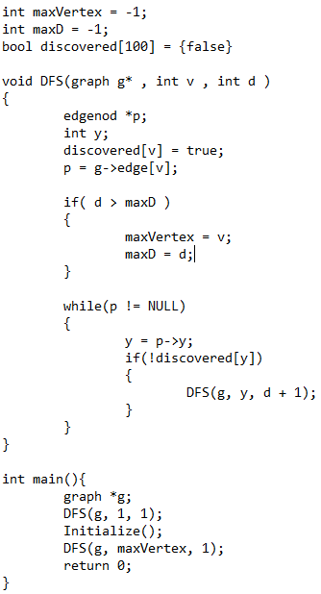
P06. Модны диаметрыг олох үр дүнтэй алгоритм боловсруулж, батал.
Бодолтын гол санаа: Модноос дурын оройг сонгон авч DFS алгоримтыг гүйлгэж хамгийн зүүн эсвэл баруун талын навчин дээр дахин DFS гүйлгэснээр, тухайн модны хамгийн урт зам буюу диаметр нь олдох юм. Өөрөөр хэлбэл тухайн модон дээр 2 удаа DFS алгоритмыг гүйцэтгэж диаметрыг олно. Тухайн оройн дугаар болон ирмэгийн тоог хадгалах maxVertex, maxD гэх global хувьсагчдыг DFS алгоритм дотор нэмж өгсөн бөгөөд эдгээр хувьсагчдыг ашиглан хамгийн ирмэгийн тоотой замыг олох юм.
Хуурмаг код:

Slide 12
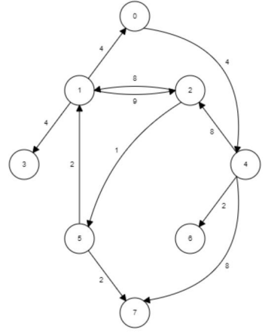
P07a. Хөршийн жагсаалт (adjacency list), хөршийн матриц (adjacency matrix)-г байгуулна уу.
Бодолтын гол санаа: 0- ээс 7 хүртэлх дугаартай оройнуудыг харгалзан A – ээс H хүртэлх үсгээр тэмдэглэе.
Хөршийн матриц:
 | A | B | C | D | E | F | G | H
0 | 0 | 0 | 0 | 0 | 1 | 0 | 0 | 0
1 | 1 | 0 | 1 | 1 | 0 | 0 | 0 | 0
2 | 0 | 1 | 0 | 0 | 0 | 1 | 0 | 0
3 | 0 | 0 | 0 | 0 | 0 | 0 | 0 | 0
4 | 0 | 0 | 1 | 0 | 0 | 0 | 1 | 1
5 | 0 | 1 | 0 | 0 | 0 | 0 | 0 | 1
6 | 0 | 0 | 0 | 0 | 0 | 0 | 0 | 0
7 | 0 | 0 | 0 | 0 | 0 | 0 | 0 | 0
Хөршийн жагсаалт:
0/A | E
1/B | A, C, D
2/C | B, F
3/D | -
4/E | C, G, H
5/F | B, H
6/G | -
7/H | -

Slide 13
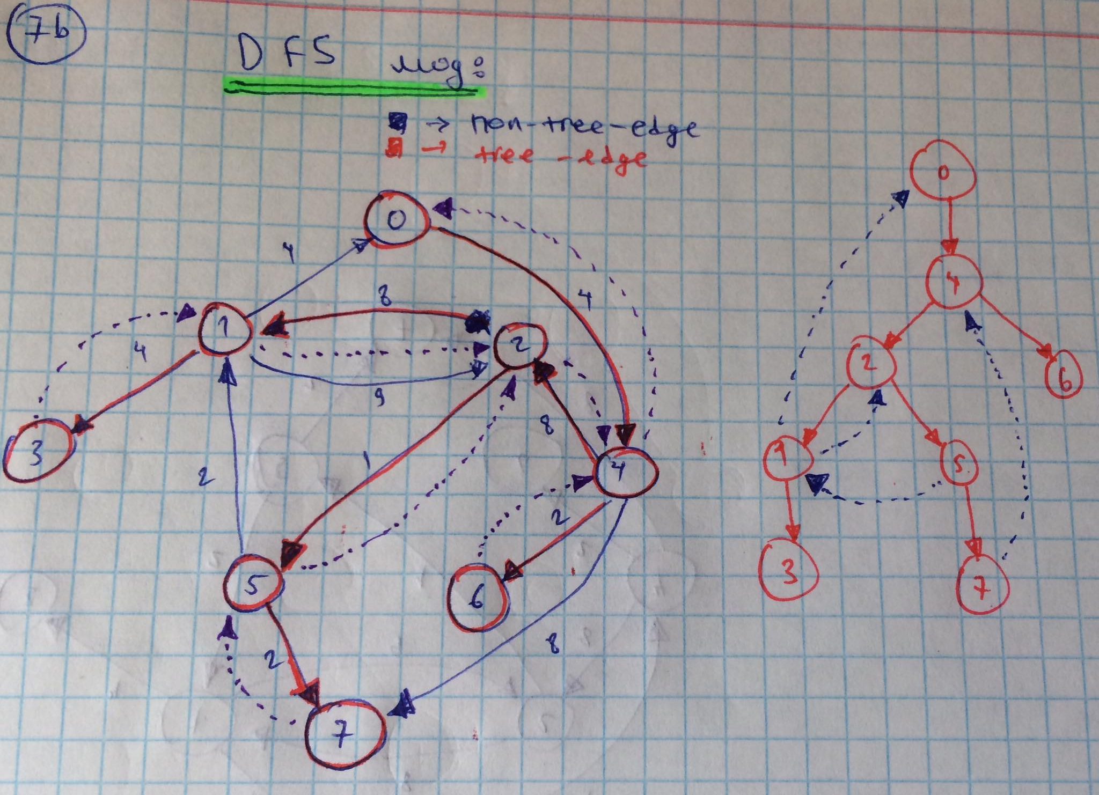
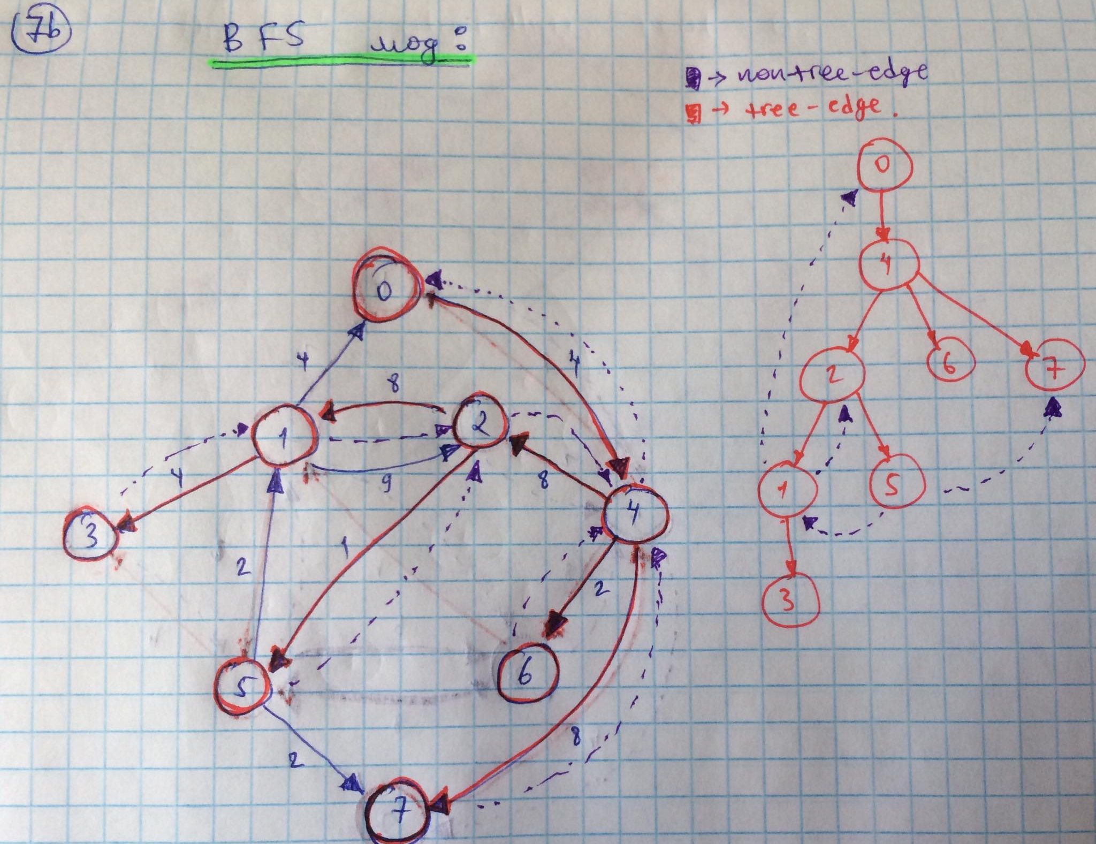
P07b. 0 оройгоос эхлэлтэй DFS, BFS модыг байгуул.
Бодолтын гол санаа: DFS нь индекс хамгийн бага байх хүүхэд рүүгээ очих замаар, харин BFS нь өөрийн бүх хүүхэд рүү очих замаар мод нь байгуулагддаг.

Slide 14
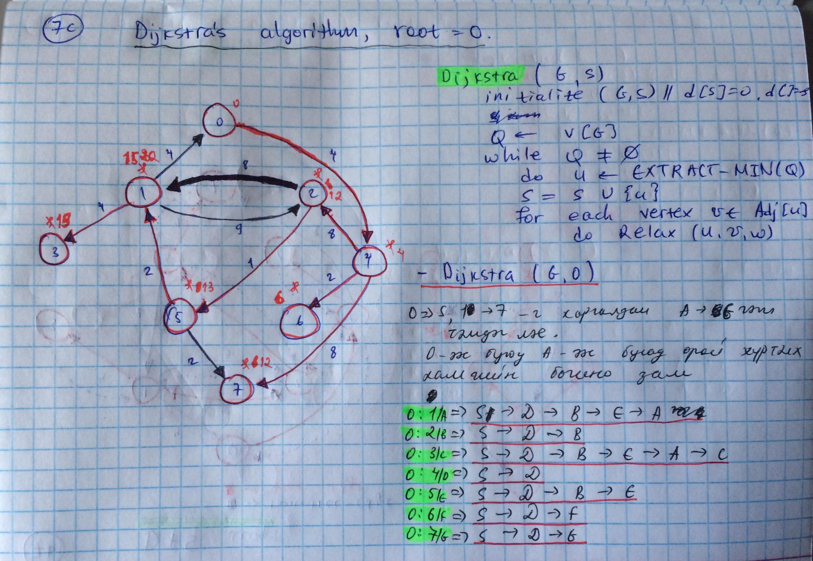
P07c. 0 оройгоос бусад бүх орой хүртэлх богино замыг Дайкстра алгоритм ашиглан олно уу.
Бодолтын гол санаа: 0 орой дээр Dijkstra алгоритмын гүйлгэснээр тухайн оройгоос бусад орой хүртэлх хамгийн богино зам хялбархан олдох юм.

Slide 15
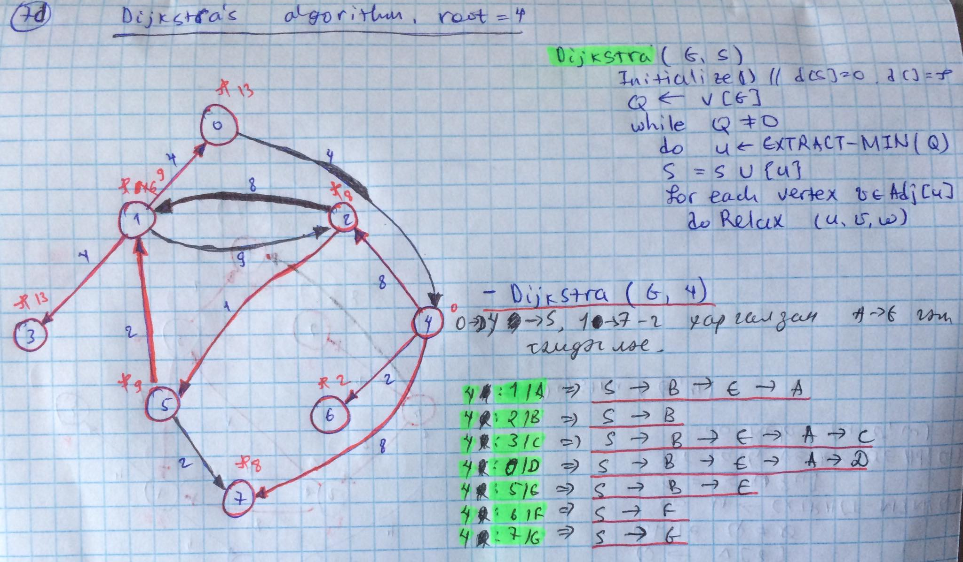
P07d. 4 оройгоос бусад бүх орой хүртэлх богино замыг Дайкстра алгоритм ашиглан олно уу.
Бодолтын гол санаа: 4 орой дээр Dijkstra алгоритмын гүйлгэснээр тухайн оройгоос бусад орой хүртэлх хамгийн богино зам хялбархан олдох юм.

Slide 16

P08. n оройтой чиглэлт, жинтэй граф өгөгдөв. Уг графын хамгийн богино циклын уртыг олох O(n^3) алгоритм боловсруул. Циклгүй графын хувьд урт нь хязгааргүй гэж үзнэ.
Бодолтын гол санаа: Эхлээд бүх граф-д агуулагдах бүх циклуудыг олоод, түүнээсээ хамгийн богино урттай циклыг олох алгоритм хэрэгжүүлье. BFS болон Dijkstra алгоритмыг хослуулан хэрэглэе. Хуурмаг код:
cycleUsingBFS(*g, start){
queue q;
int v;
int y;
edgenode *p;
init_queue(&q);
enqueue(&q, start);
discovered[start] = true;
while(!empty_queue(&q)){
v = dequeue(&q);
processed[v] = true;
p = g->edges[v];
while(p != NULL){
y = p->y;
if(!discovered[y]){
enqueue(&q, y);
discovered[y] = true;
parent[y] = v;
}
else if(parent[y] != v) {
Dijkstra(g, y);
};
p=p->next;
}
}
}
Dijkstra(Graph, source):
create vertex set Q
for each vertex v in Graph:
d[v] ← INFINITY
prev[v] ← UNDEFINED
add v to Q
d[source] ← 0
s ← NULL
while Q != NULL:
do u ← EXTRACT-MIN(Q)
s = source U {u}
for each vertex v exist Adj[u]
do Relax(u, v, w)
Хугацааны үнэлгээ:
cycleUsing BFS() функц нь бүх оройгоор гүйх бөгөөд O(V + E) буюу O(n + E) = O(n) үзэж болно. Харин Dijkstra() нь O(V^2) = O(n^2) хугацаанд ажиллана. Иймд нийт хугацаа нь O(n)*O(n^2) = O(n^3) болно.

Slide 17
P09. Нэг эхлэлтэй (single-source) хамгийн урт замуудыг (longest-path) олох бодлогыг Дайкстрагийн алгоритмд min-г max-аар солих замаар бодох боломжтой юу? Яагаад?
Бодолтын гол санаа: Боломжгүй. Учир нь Dijkstra алгоритм нь богино замыг олох үед тухайн үеийн хамгийн богиныг нь л авчихад, тэр нь цааш дахин сайжрахгүй буюу түүнээс богино байхгүй гэж үзээд хамгийн богино замыг олдог. Харин түүнийг урт зам олох болгочихвол тухайн үеийн хамгийн уртыг авсан ч тэр нь цаашаа дахин тасралтгүй сайжраад буюу уртсаад байх тул Dijkstra – гаар хамгийн урт замыг олж болохгүй юм.

